Slide 1
Динамика движения по окружности

Slide 2
1. Горизонтальная плоскость
Диск вращается с периодом 2 с. На каком максимальном расстоянии от оси диска может находиться брусок, если коэффициент трения μ=0,4.

Slide 3

Условие
r
Дано: μ=0,4; T=2 с
Найти r.

Slide 4
Решение
a
Y
N
Fтр
Рисуем силы, ускорение, оси координат: ось «Х» по ускорению, ось «Y» ей перпендикулярно.
Ускорение центростремительное, следовательно направлено к центру окружности
X
mg

Slide 5
Решение
a
Y
N
Fтр
Второй закон Ньютона в проекциях на оси:
«x»: Fтр=ma (1)
«y»: N-mg=0 (2)
Максимальное значение силы трения покоя
Fтр=μN (3)
X
mg

Slide 6
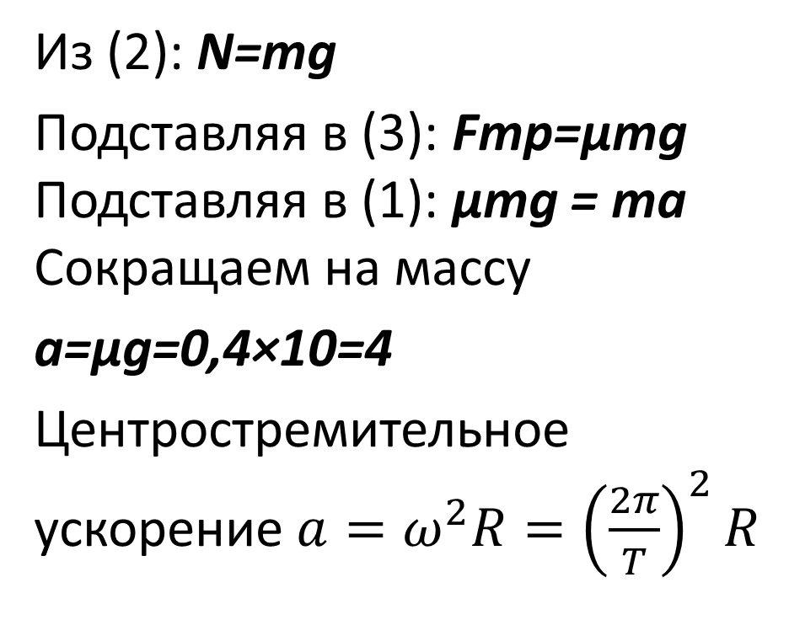
Решение
a
Y
N
Fтр
Из (2): N=mg
Подставляя в (3): Fтр=μmg Подставляя в (1): μmg = ma Сокращаем на массу
a=μg=0,4×10=4
Центростремительное ускорение $a=ω^{2}R={\left(\frac{2π}{T}\right)}^{2}R$
X
mg

Slide 7
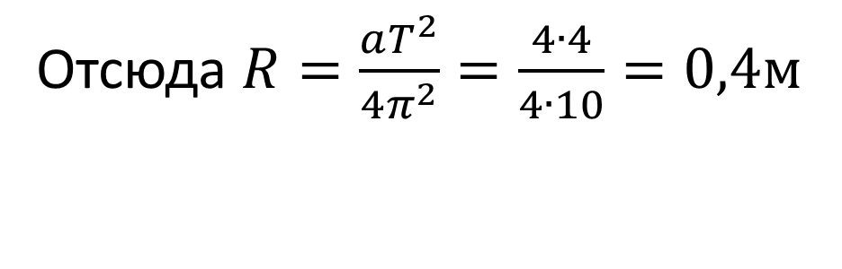
Решение
a
Y
N
Fтр
Отсюда $R=\frac{aT^{2}}{4π^{2}}=\frac{4∙4}{4∙10}=0,4м$
X
mg

Slide 8
2. Вертикальная плоскость
Автомобиль со скоростью 20 м/с едет по мосту. Найти радиус моста, если в верхней его части вес автомобиля уменьшается вдвое.

Slide 9
Условие
Дано: N=mg/2, V=20м/с
Найти R.
V

Slide 10
Решение
N
Рисуем силы и ускорение (автомобиль движется по окружности, ускорение центростремительное, направлено к центру траектории, т.е. вертикально вниз.
V
a
mg

Slide 11
Решение
N
Ось координат направляем по ускорению.
V
a
mg
Y

Slide 12
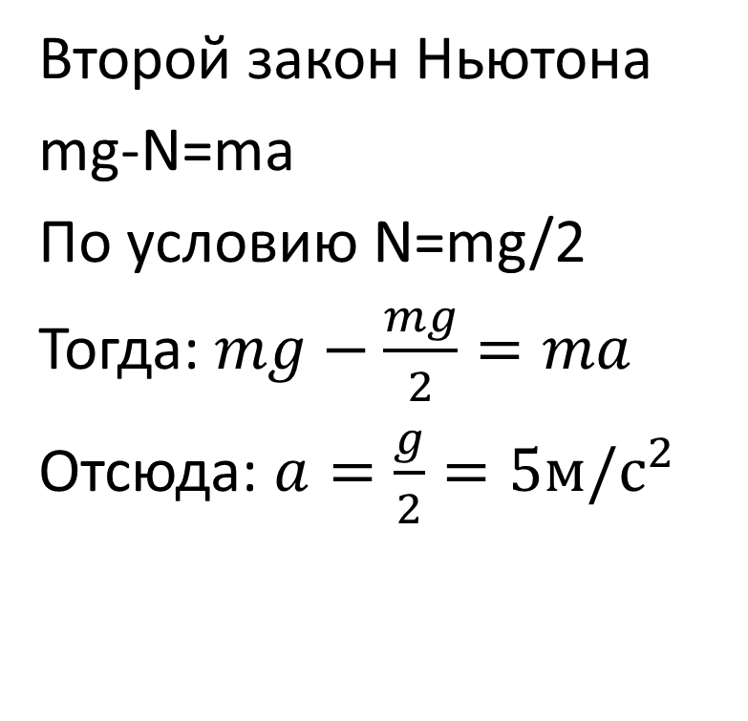
Решение
N
Второй закон Ньютона
mg-N=ma
По условию N=mg/2
Тогда: $mg−\frac{mg}{2}=ma$
Отсюда: $a=\frac{g}{2}=5м/с^{2}$
V
a
mg
Y

Slide 13
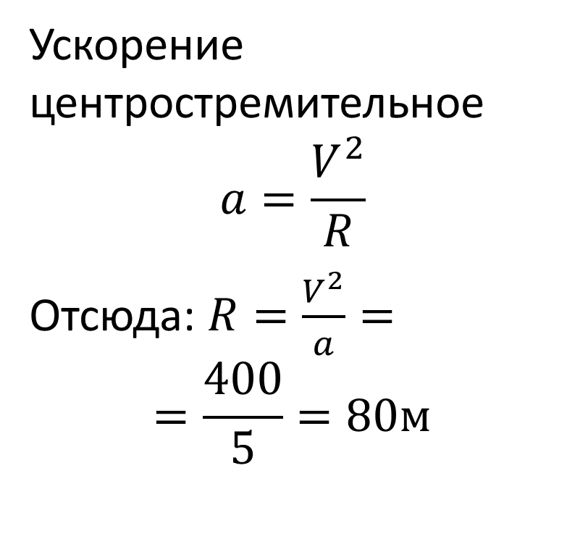
Решение
N
Ускорение центростремительное
$$a=\frac{V^{2}}{R}$$
Отсюда: $R=\frac{V^{2}}{a}=$
$$=\frac{400}{5}=80м$$
V
a
mg
Y

Slide 14
3. Горизонтальная плоскость, вращение на нити
Карусель «Ромашка» длиной подвеса L= 20 м вращается таким образом, что подвес образует с вертикалью угол 60 ⁰. Найти силу натяжения подвеса и период колебаний если масса кресла с пассажиром m=100кг.

Slide 15
Условие
Дано: m=100 кг, α=60 ⁰, L=20 м.
Найти T, F.
Примечание: Мы обычно обозначаем силу натяжения нити за T, но в этой задаче это будет тавтология с периодом.
Тогда: T – период,
F- сила натяжения нити
α

Slide 16
Решение
1. Обозначим силы
α
F
mg

Slide 17
Решение
Обозначим силы
Обозначим ускорение (к центру окружности)
Радиус окружности
r=L sinα
α
F
a
mg

Slide 18
Решение
Y
Обозначим силы
Обозначим ускорение (к центру окружности)
Радиус окружности
r=L sinα
Оси координат:
«x» - по ускорению, «y» - вертикально
α
F
a
X
mg

Slide 19
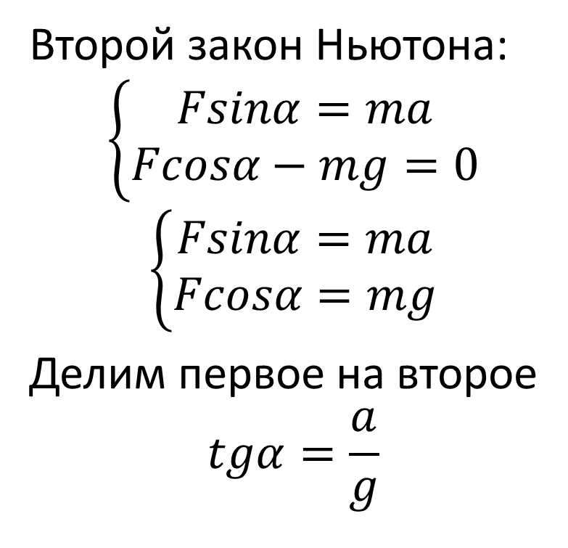
Решение
Y
Второй закон Ньютона:
$$\left\{\begin{matrix}Fsinα=ma \\ Fcosα−mg=0\end{matrix}\right.$$
$$\left\{\begin{matrix}Fsinα=ma \\ Fcosα=mg\end{matrix}\right.$$
Делим первое на второе
$$tgα=\frac{a}{g}$$
α
F
a
X
mg

Slide 20
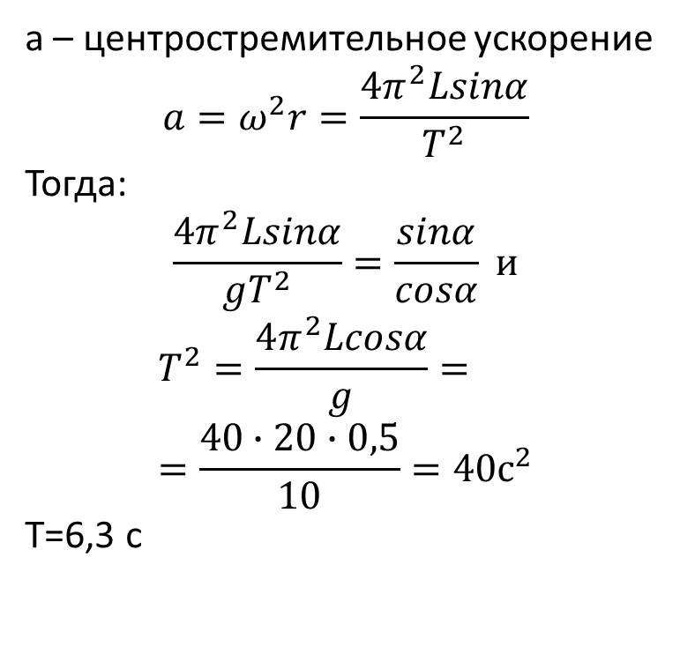
Решение
Y
a – центростремительное ускорение
$$a=ω^{2}r=\frac{4π^{2}Lsinα}{T^{2}}$$
Тогда:
$$\frac{4π^{2}Lsinα}{gT^{2}}=\frac{sinα}{cosα} и$$
$$T^{2}=\frac{4π^{2}Lcosα}{g}= \\ =\frac{40∙20∙0,5}{10}=40с^{2}$$
T=6,3 с
α
F
a
X
mg

Slide 21
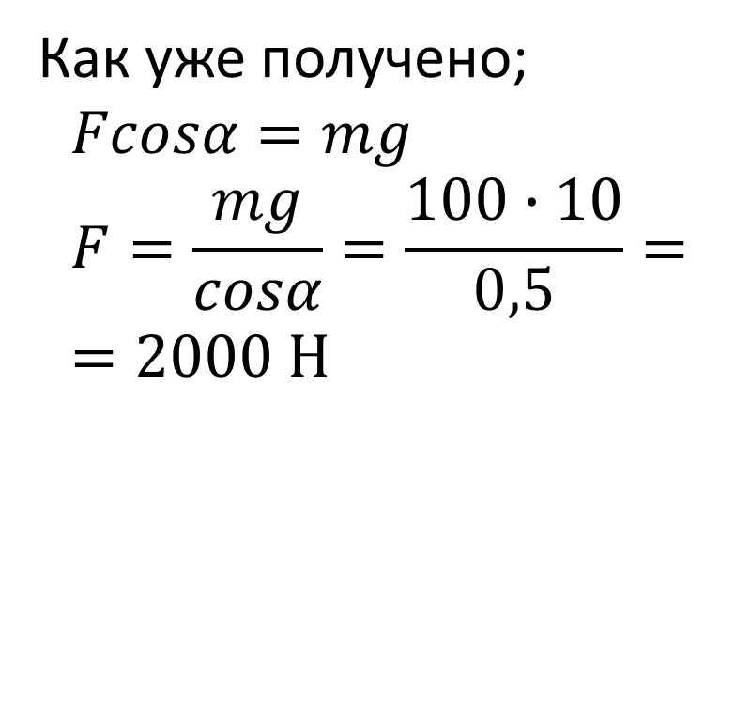
Решение
Y
Как уже получено;
$$Fcosα=mg \\ F=\frac{mg}{cosα}=\frac{100∙10}{0,5}= \\ =2000 Н$$
α
F
a
X
mg

